Slide 1
Soal dan Pembahasan Nilai dan Vektor Eigen Suatu Matriks

Slide 2
Teori
Jika suatu matriks bujur sangkar, dikali dengan sebuah vektor bukan nol, diatur sedimikian rupa sehingga hasilnya sama dengan perkalian sebuah bilangan skalar dengan vektor tak nol itu sendiri, inilah yang dinamakan Nilai Eigen dan Vektor Eigen.

Slide 3
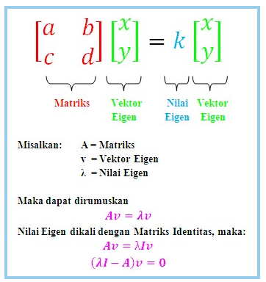
Teori

Slide 4
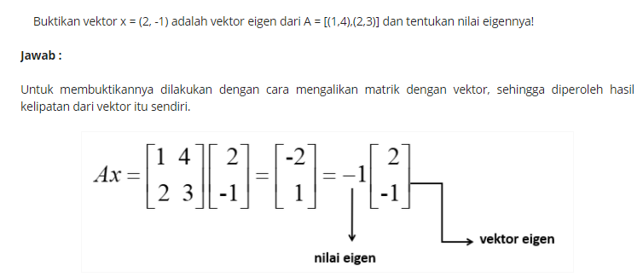
Soal 1

Slide 5
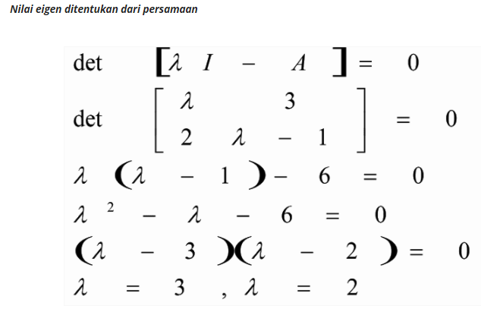
Soal 2

Slide 6
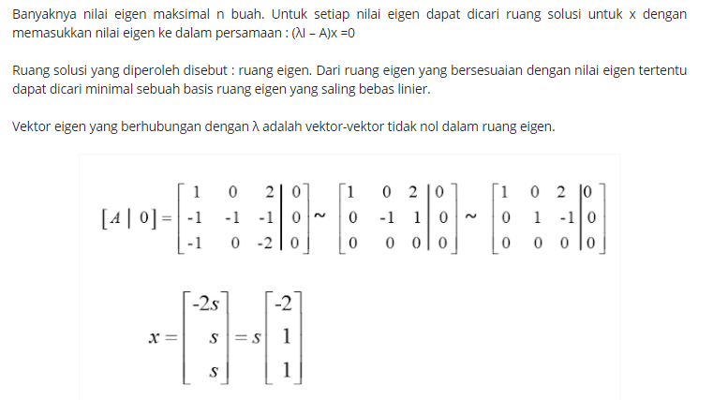

Slide 7
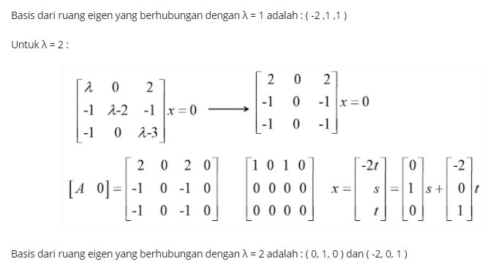

Slide 8
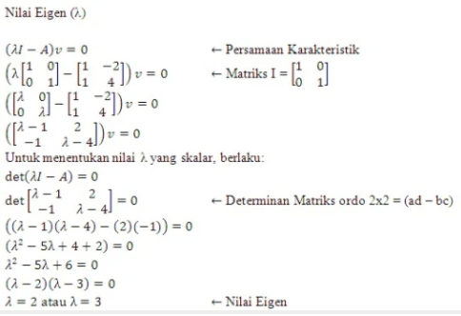
Soal 3

Slide 9
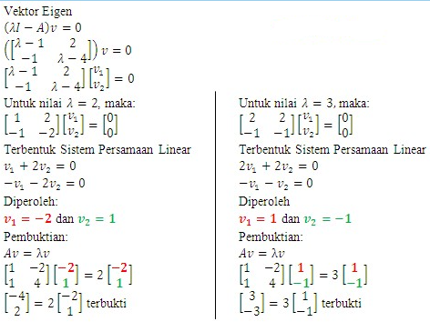

Slide 10
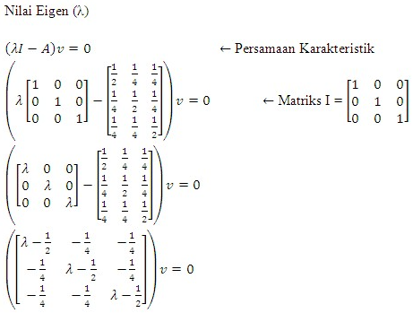
Soal 4

Slide 11
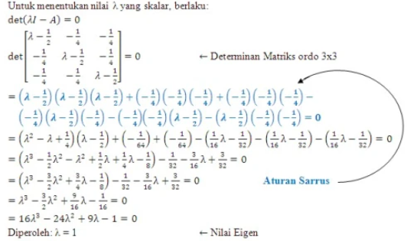

Slide 12
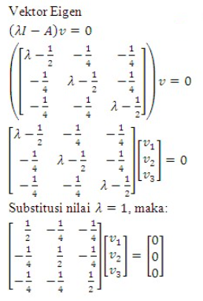

Slide 13
